Slide 1
程序设计进阶与实践
计算机科学与技术学院
Notes:
欢迎继续学习计算机程序设计课程

Slide 2
第三次实验：24点问题的求解
功能：对于给定的四个正整数（可能相等，均不大于20），判断是否存在通过加减乘除四则运算（要求每个正整数都被使用且仅使用一次），得到结果24。
要求
交互方式自行设计，需在文档中说明。
编程语言无限制。有良好的编程风格（变量命名、函数设计等）。
可选：当能得到24时，输出结果为24的算术表达式（任一个或全部）。
提交
截止时间：2022年4月25日（周一）中午13:00
提交内容：源码+实验报告（报告不超过4页，参考报告模板）
提交方式：BB系统中提交（http://bb.ustc.edu.cn/）
评分：源码+报告+问答

Slide 3
时间安排
梅森质数判定
N皇后问题的求解【4月11日】
24点计算问题【4月25日】
随机分组程序（双人编程）【5月9日】
大作业：分组5-6人【4月11日】

Slide 4
评分标准（第一次作业）
满分10分
提交报告运行结果正确：5分
可以清晰描述自己使用的方法：2分
单元测试：2分
代码书写规范：1分
延期提交：
截止时间为3.28中午12:00，延期三天内扣1分，超过三天扣2分。
多次提交的话只给最后一份打分。多次提交的话，第一次提交时间在截止时间前，且和最后一次提交差距不大，就不扣延期的分数。
如果使用了优化，则可以在当前分数上加2分（超过10分按10分算）

Slide 5
分组情况
https://docs.qq.com/sheet/DQmRCeUlGbElQVUJa?tdsourcetag=s_pcqq_liaotianjilu&ADUIN=3469719811&ADSESSION=1649653049&ADTAG=CLIENT.QQ.5887_.0&ADPUBNO=27211&tab=BB08J2
分组情况：124名同学已分组完毕，还有52（176-124）名同学未定。
未定同学，助教本周三前会单独联系通知。

Slide 6
程序设计语言（1 -> N)
计算：原理、方法、工具
平方根计算
编程语言的类别
低级-高级
通用-专用
解释-编译
面向对象编程

Slide 7
Nobody can learn programming by just reading
One must solve a large amount of exercises hands on

Slide 8
概述
key differences between C and C++, and takes you through three essential C++ features:
Type safety (类型安全性)
Classes (类：抽象、封装、多态性等)
Templates (模板)
Also covered are IOStreams and the free store operators new and delete.
参考手册
https://cppreference.com
https://zh.cppreference.com/

Slide 9
提纲
History
Changes to C subset
IOStreams
new and delete
Objects
Templates

Slide 10
C++的历史
Bjarne Stroustrup, Bell Labs (1980s)
C with Classes
Add objects to C
Leverage C’s efficiency(效率), portability(轻巧性), availability(可用性)
ANSI Committee, 1991
ISO Standard, July 1998

Slide 11
对C子集的某些改进
Motivated mostly by type safety
'a' is char, not int (@c)
"a" is const char*, not char* (@c)
f() is the same as f(void)
而在C中等同于参数个数不确定的函数
const integers can be used as array dimensions
常量在C++中通常是一个符号表中的条目；而在C中是一个变量。
Structure tags are type names

Slide 12
对C的扩展
Abstract (抽象)
Encapsulation (封装)
Access Control(Public,Private,Protected)
Friends(友元)：允许友元破坏封装性
Inheritance (继承)
Virtual Function (多态性)
Later Binding (晚绑定)
Overloading (重载)
-- 允许函数名和运算符重载
Template (模板)

Slide 13
C++的输入输出:IOStreams初探
// hello.cpp
#include <iostream>
using namespace std;
int main() {
cout << "Hello, world" << endl;
}
Hello, world
cout是一个预定义的对象；
cout<<“Hello,world” 等价于：
cout.operator<<(“Hello,world”)
C++的输入输出是类型安全的输入输出. (取代printf)

Slide 14
new and delete 运算符
Replacement for malloc/free
int* iap = new int[10];
delete [] iap;
Compile-time operators
--- Calculate size of objects for you
Automatic initialization & cleanup

Slide 15
对象(Object)概述
Based on Classes
structs with member functions
Always have an associated object
Improved support for information hiding
private, protected keywords
Automatic initialization/cleanup(构造和析构函数)

Slide 16
例：Class Stack
// intstack.h: A Stack class for ints
class StackOfInt {
public:
StackOfInt(int); //构造函数，生成对象时自动执行
void push(int);
int pop();
int top() const;
int size() const;
~StackOfInt(); //析构函数，撤销对象时自动执行
private:
int *data;
int length;
int ptr;
};

Slide 17
// intstack.cpp
#include "intstack.h"
StackOfInt::StackOfInt(int stk_size) {
data = new int[length = stk_size];
ptr = 0;
};
void StackOfInt::push(int x) {
if (ptr < length)
data[ptr++] = x;
else
throw "overflow";
}
int StackOfInt::pop() {
if (ptr > 0)
return data[--ptr];
else
throw "underflow";
}

Slide 18
// (intstack.cpp continued)
int StackOfInt::top() const {
if (ptr > 0)
return data[ptr-1];
else
throw "underflow";
}
int StackOfInt::size() const {
return ptr;
}
StackOfInt::~StackOfInt() {
delete [] data;
}

Slide 19
// tintstack.cpp: Tests StackOfInt
#include "intstack.h"
#include <iostream>
using namespace std;
int main() {
const int N = 5;
StackOfInt stk(N);
for (int i = 0; i < N; ++i)
stk.push(i);
while (stk.size() > 0)
cout << stk.pop() << ' ';
cout << endl;
}
输出：4 3 2 1 0

Slide 20
Templates(模板：参数化的类)
Support generic programming
Ideal for containers
Logic is independent from contained objects
You write the template code once
Compiler generates versions on demand

Slide 21
例：通用栈模板
// stack9b.h: A Stack template
template<class T>
class Stack {
public:
Stack(int);
void push(T);
T pop();
T top() const;
int size() const;
~Stack();
private:
T *data;
int length;
int ptr;
};

Slide 22
template<class T>
Stack<T>::Stack(int stk_size) {
data = new T[length = stk_size];
ptr = 0;
};
…
template<class T>
void Stack<T>::push(T x) {
if (ptr < length) data[ptr++] = x;
else throw "overflow";
}
template<class T>
T Stack<T>::pop() {
if (ptr > 0) return data[--ptr];
else throw "underflow";
}

Slide 23
template<class T>
T Stack<T>::top() const {
if (ptr > 0)
return data[ptr-1];
else
throw "underflow";
}
…
// tstack9b.cpp: Tests the Stack template
#include "stack9b.h"
#include <iostream>
using namespace std;
int main() {
const int N = 5;
Stack<float> stk(N);

Slide 24
for (int i = 0; i < N; ++i)
stk.push(i + 0.5);
while (stk.size() > 0)
cout << stk.pop() << ' ';
cout << endl;
}
输出：4.5 3.5 2.5 1.5 0.5

Slide 25
小结:A First Look at C++
C++ emphasizes type safety
IOStreams provide type-safe I/O
new and delete provide safe heap management
Classes are like structs
They allow member functions
They support explicit access control
Templates support generic programming

Slide 26
提纲
1. 概论
2. 模板机制的介绍
3. STL中的基本概念
4. 容器概述
5. 迭代器
6. 算法简介

Slide 27
概论
C++ 语言的核心优势之一就是便于软件的重用
C++中有两个方面体现重用：
1. 面向对象的思想：继承和多态，标准类库
2. 泛型程序设计(generic programming) 的思想：模板机制，以及标准模板库 STL

Slide 28
泛型程序设计
泛型程序设计，简单地说就是使用模板的程序设计法。
将一些常用的数据结构（比如链表，数组，二叉树）和算法（比如排序，查找）写成模板，以后则不论数据结构里放的是什么对象，算法针对什么样的对象，则都不必重新实现数据结构，重新编写算法。
标准模板库 (Standard Template Library) 就是一些常用数据结构和算法的模板的集合。主要由 Alex Stepanov 开发，于1998年被添加进C++标准
有了STL，不必再从头写大多的标准数据结构和算法，并且可获得非常高的性能。

Slide 29
模板引子
1.假如设计一个求两参数最大值的函数，在实践中我们可能需要定义四个函数：
int max ( int a , int b ) { return ( a > b ) ? a , b ; }
long max ( long a , long b ) { return ( a > b ) ? a , b ;}
double max ( double a , double b ) { return ( a >b)? a , b ; }
char max ( char a , char b ) { return ( a > b ) ? a , b ;}
2.这些函数几乎相同，唯一的区别就是形参类型不同
3.需要事先知道有哪些类型会使用这些函数，对于未知类型这些函数不起作用

Slide 30
模板的概念
所谓模板是一种使用无类型参数来产生一系列函数或类的机制。
若一个程序的功能是对某种特定的数据类型进行处理，则可以将所处理的数据类型说明为参数，以便在其他数据类型的情况下使用，这就是模板的由来。
模板是以一种完全通用的方法来设计函数或类而不必预先说明将被使用的每个对象的类型。
通过模板可以产生类或函数的集合，使它们操作不同的数据类型，从而避免需要为每一种数据类型产生一个单独的类或函数。

Slide 31
模板分类
函数模板(function template)
是独立于类型的函数
可产生函数的特定版本
类模板(class template)
跟类相关的模板，如vector
可产生类对特定类型的版本，如vector<int>

Slide 32
求最大值模板函数实现
1.求两个数最大值，使用模板
template < class T >
T max(T a , T b){
return ( a > b ) ? a , b;
}
2.template < 模板形参表>
<返回值类型> <函数名>（模板函数形参表）
{
//函数定义体
}

Slide 33
模板工作方式
函数模板只是说明，不能直接执行，需要实例化为模板函数后才能执行
在说明了一个函数模板后，当编译系统发现有一个对应的函数调用时，将根据实参中的类型来确认是否匹配函数模板中对应的形参，然后生成一个重载函数。该重载函数的定义体与函数模板的函数定义体相同，它称之为模板函数

Slide 34
编写一个对具有n个元素的数组a[ ]求最小值的程序，要求将求最小值的函数设计成函数模板。
void main()
{ int a[]={1,3,0,2,7,6,4,5,2};
double b[]={1.2,-3.4,6.8,9,8};
cout<<”a数组的最小值为：”
<<min(a,9)<< endl;
cout<<”b数组的最小值为：”
<<min(b,4)<<endl; }
此程序的运行结果为：
a数组的最小值为：0
b数组的最小值为：-3.4
#include <iostream>
template <class T>
T min(T a[],int n)
{
int i;
T minv=a[0];
for( i = 1;i < n ; i++){
if(minv>a[i])
minv=a[i];
}
return minv;
}

Slide 35
模板优缺点
函数模板方法克服了C语言解决上述问题时用大量不同函数名表示相似功能的坏习惯
克服了宏定义不能进行参数类型检查的弊端
克服了C++函数重载用相同函数名字重写几个函数的繁琐
缺点，调试比较困难
一般先写一个特殊版本的函数
运行正确后，改成模板函数

Slide 36
STL中的几个基本概念
容器：可容纳各种数据类型的数据结构。
迭代器：可依次存取容器中元素的东西
算法：用来操作容器中的元素的函数模板。例如，STL用sort()来对一个vector中的数据进行排序，用find()来搜索一个list中的对象。
函数本身与他们操作的数据的结构和类型无关，因此他们可以在从简单数组到高度复杂容器的任何数据结构上使用。
比如，数组int array[100]就是个容器，而 int * 类型的指针变量就可以作为迭代器，可以为这个容器编写一个排序的算法

Slide 37
敏捷流程 - Agile Process
邹欣
构建之法 – 现代软件工程 第六章
2018

Slide 38
What is Agile（敏捷）?
敏捷到底是啥？
有很多术语
软件项目如果不用敏捷就不行么？
必须用全套敏捷服务么？
敏捷的方法论到底开发出来了什么伟大的软件？
Domain Model
Sprint Backlog
Pair Programming
XP
Feature List / Product Backlog
Refactor
Agile
Extract Activities
SCRUM
StandUps
TDD
Burn-down
CI
BDD
Feature Team
FDD
Notes:
敏捷是什么？有很多术语，它们之间是什么关系？ 敏捷和其他方法论的关系是什么？

Slide 39
What is Agile?
Agile
敏捷是
一组软件开发思想的统称
以一组软件开发方法论为代表
具体体现为许多互相支援的概念，工具和实践经验.
FDD
Scrum
XP
Others
StandUps
CI
Domain Model
Feature List / Product Backlog
TDD
Burn-down
Pair Programming
BDD
Feature Team
Sprint Backlog
Extract Activities
Refactor

Slide 40
What is Agile? （中文注释）
Agile 敏捷
敏捷是
一组软件开发思想的统称
以一组软件开发方法论为代表
具体体现为许多互相支援的概念，工具和实践经验.
FDD 功能驱动的开发
Scrum
XP 极限编程
Others
StandUps 站着开会 (立会)
CI 持续集成
Domain Model 领域模型
Feature List / Product Backlog 功能列表 / 产品待办事项
TDD 测试驱动开发
Burn-down 燃尽图
Pair Programming 结对编程
BDD 行为驱动的开发
Feature Team 功能团队
Sprint Backlog 冲刺任务
Extract Activities 提取业务活动
Refactor 重构

Slide 41
敏捷产生的背景
有几个原因导致敏捷在互联网时代出现：
最初的软件（20 世纪六七十年代）的顾客都是大型研究机构、军方、美 国航空航天局、大型股票交易公司，他们需要通过软件系统来搞科学计算、军方项目、登月项目、股票交易系统等超级复杂的项目。这些项目 对功能的要求非常严格，对计算的准确度要求相当高。
20 世纪八九十年代，软件进入桌面软件时代，开发周期明显缩短，各 种新的方法开始进入实用阶段。但是软件发布的媒介还是软盘、CD、 DVD，做好一个发布需要较大的经济投入，不能频繁更新版本。
互联网时代，大部分的服务是通过网络服务器端实现，在客户端有各种 方便的推送（Push）渠道。一般消费者成为主要用户。网络的传播速度 和广度，使得知识的获取变得更加容易，很多软件服务可以由一个小团队来实现。同时，技术更新的速度在加快，用户需求的变化也 在加快，开发流程必须跟上这些快速变化的节奏。于是敏捷就产生了。
Notes:
有几个原因导致敏捷在互联网时代出现：
● 最初的软件（20 世纪六七十年代）的顾客都是大型研究机构、军方、美 国航空航天局、大型股票交易公司，他们需要通过软件系统来搞科学计
算、军方项目、登月项目、股票交易系统等超级复杂的项目。这些项目 对功能的要求非常严格，对计算的准确度要求相当高。
● 20 世纪八九十年代，软件进入桌面软件时代，开发周期明显缩短，各 种新的方法开始进入实用阶段。但是软件发布的媒介还是软盘、CD、 DVD，做好一个发布需要较大的经济投入，不能频繁更新版本。
● 互联网时代，大部分的服务是通过网络服务器端实现，在客户端有各种 方便的推送（Push）渠道。一般消费者成为主要用户。网络的传播速度 和广度，使得知识的获取变得更加容易，很多软件服务可以由一个小团
队来实现。同时，技术更新的速度在加快，那种一个大型团队用一种成 熟技术开发 2 — 3 年再发布软件的时代已经过去了。用户需求的变化也 在加快，开发流程必须跟上这些快速变化的节奏。于是敏捷就产生了。

Slide 42
敏捷和现有做法的区别
从 2001 年 开始，一些软件界的专家开始倡导“敏捷”的价值观和流程，他们肯定了流行做 法的价值（左列），但是强调敏捷的做法（右列）更能带来价值。
现有的做法 | 敏捷的做法
流程和工具 | 个人和交流
完备的文档 | 可用的软件
为合同谈判 | 与客户合作
执行原定计划 | 响应变化

Slide 43
Agile Software Development
Existing Practices | Agile Approach
Processes and Tools | Individual and Interaction
Comprehensive Documentation | Working Software
Contract Negotiation | Customer Collaboration
Following a plan | Respond to Change
While there is value in existing practices, we value the agile approaches more.

Slide 44
Agile Principles (set 1)
Our highest priority is to satisfy the customer through early and continuous delivery of valuable software.
尽早并持续地交付有价值的软件以满足顾客需求。
Welcome changing requirements, even late in development. Agile processes harness change for the customer's competitive advantage.
敏捷流程欢迎需求的变化, 并利用这种变化来提高用户的竞争优势。
Deliver working software frequently, from a couple of weeks to a couple of months, with a preference to the shorter timescale.
经常发布可用的软件，发布间隔可以从几周到几个月，能短则短。

Slide 45
Agile Process (set 2)
Business people and developers must work together daily throughout the project.
业务人员和开发人员在项目开发过程中应该每天共同工作。
Build projects around motivated individuals. Give them the environment and support they need, and trust them to get the job done.
以有进取心的人为项目核心，充分支持信任他们
The most efficient and effective method of conveying information to and within a development team is face-to-face conversation.
无论团队内外，面对面的交流始终是最有效的沟通方式

Slide 46
Agile Process (set 3)
Working software is the primary measure of progress.
可用的软件是衡量项目进展的主要指标
Agile processes promote sustainable development. The sponsors, developers, and users should be able to maintain a constant pace indefinitely.
敏捷流程应能保持可持续的发展。 领导, 团队和用户应该能按照目前步调持续合作下去。
Continuous attention to technical excellence and good design enhances agility.
只有不断关注技术和设计才能越来越敏捷.

Slide 47
Agile Process (set 4)
Simplicity--the art of maximizing the amount of work not done--is essential.
保持简明 - 尽可能简化工作量的技艺 - 极为重要。
The best architectures, requirements, and designs emerge from self-organizing teams.
只有能自我管理的团队才能创造优秀的架构, 需求和设计.
At regular intervals, the team reflects on how to become more effective, then tunes and adjusts its behavior accordingly.
时时总结如何提高团队效率, 并付诸行动。

Slide 48
XP eXtreme Programming
把好办法(best practice)发挥到极致 (extreme)
如果…… | 发挥到极致就变成……
满足顾客的需求很重要 | 那就用顾客的语言和行为来指导功能的开发 (Behavior Driven Development)
顾客表达能力不强 | 那就请顾客代表和团队人员一起工作
测试/单元测试能帮助提高质量 | 那就先写单元测试，从测试开始写程序——Test Driven Development
代码复审可以找到错误 | 从一开始就处于“复审”状态：结对编程
计划没有变化快 | 那就别做详细的设计，和文档。通过增量开发，重构和频繁地发布来满足用户的需求
代码重构会提高质量 | 那就持续不断地重构
其他好方法…… | 发挥到极限的做法……

Slide 49
SCRUM
SCRUM is an iterative, incremental methodology for project management often seen in agile software development.
Roles
the “ScrumMaster”, who maintains the processes (project manager)
the “Product Owner”, who represents the stakeholders and the business
the “Team”, a cross-functional group carrying out the actual analysis, design, implementation, testing, etc.

Slide 50
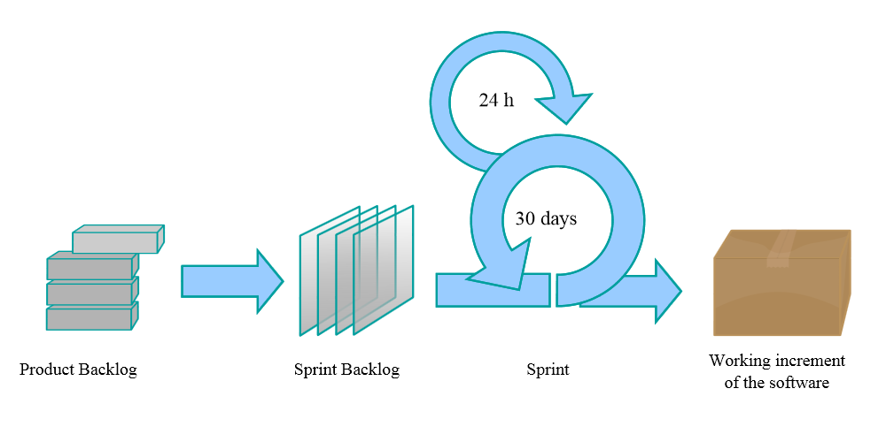
Scrum 模型图解

Slide 51
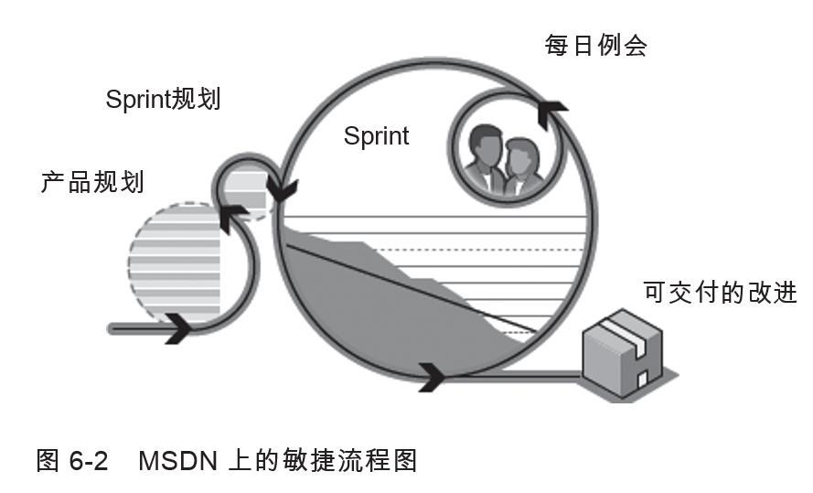
Scrum + Sprint

Slide 52
SCRUM 流程的步骤 1
第一步：
找出完成产品需要做的事情 — Product Backlog。
产品负责人领导大家 对于这个 Backlog中的条目进行分析，细化，理清相互关系，估计工作量，等工作。每一项工作的时间估计单位为“天”。

Slide 53
SCRUM 流程的步骤 2
第二步：
决定当前的冲刺（Sprint）需要解决的事情 — Sprint Backlog。 整个产品的实现被划分为几个互相联系的冲刺（Sprint）。产品订单上的任务被进 一步细化了，被分解为以小时为单位（参见 WBS 工作划分的办法）。如果一个任务的估计时间太长（如超过 16 个小时），那么它就应该被进一步分解。
订单上的任务是团队成员根据自己的情 况来认领。
团队成员能主导任务的估计和分配，他们的能动性得到较大的发挥。

Slide 54
SCRUM 流程的步骤 3
冲刺（Sprint）。
团队按照backlog 任务执行
在冲刺阶段，外部人士不能直接打扰团队成员。一切交流只能通过 Scrum 大师（Scrum Master）来完成。
Notes:
这一措施较好地平衡了“交流”和“集中注意力”的 矛盾。有任何需求的改变都留待冲刺结束后再讨论。

Slide 55
敏捷流程的步骤 4
第四步：
得到软件的一个增量版本，发布给用户。
然后在此基础上又进一步计划 增量的新功能和改进。

Slide 56
冲刺期间的交流和管理 1
团队通过每日例会（Scrum Meeting）来面对面的交流，团队成员大多站着开会， 所以又称每日立会：
我昨天做了啥
我今天要做啥
我碰到了哪些问题
每日立会强迫每个人向同伴报告进度，迫使大家把问题摆在明面上。
同时团队要启动每 日构建，让大家每天都能看到一个逐渐完善的版本。

Slide 57
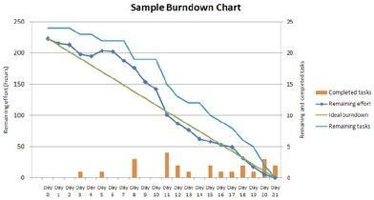
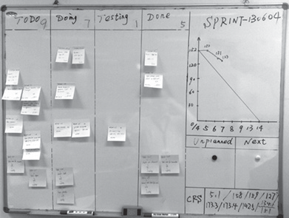
冲刺期间的交流和管理 2
SCRUM Master 根据项目的情况，用简明的图表展现整个项目的进度 – 燃尽图；看板

Slide 58
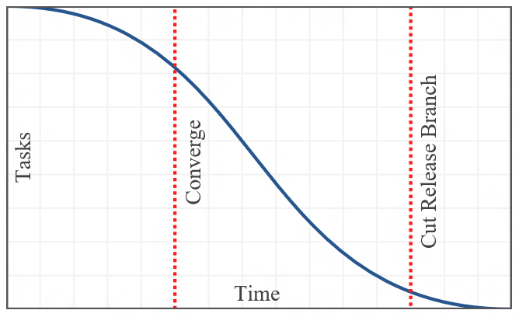
燃尽图的速度 – 未必是直线?
Notes:
https://sandofsky.com/blog/the-s-curve.html
课堂讨论，为何燃尽图不是一条直线。

Slide 59
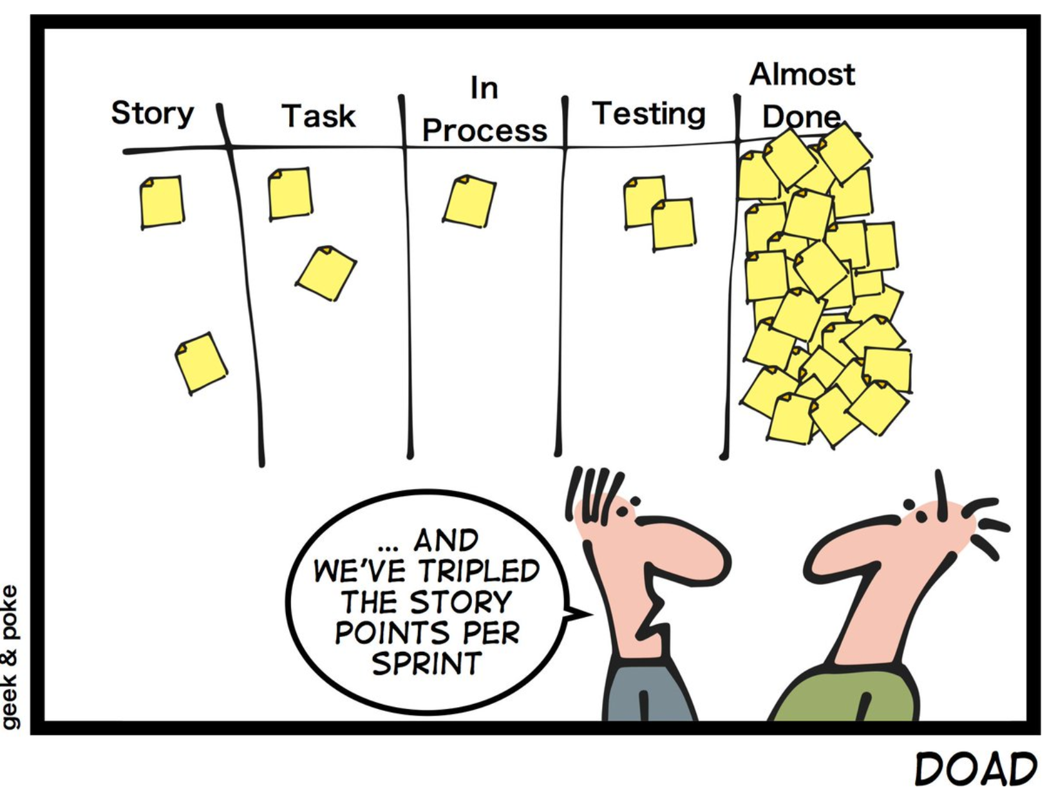
一定要定义好：什么是做完了
Notes:
来源： https://www.scrum.org/forum/scrum-forum/14106/scrum-joke

Slide 60
冲刺期间的交流和管理 3
冲刺阶段是时间驱动的（Time-boxed），时间一到就结束。
在冲刺期间不能改变任务（backlog）
每天团队内部面对面交流
团队和外部只有一个交流通道 （scrum master）

Slide 61
敏捷的团队
敏捷对团队的要求很简单：
自主管理（Self-managing）、
自我组织（Self-organizing）、
多功能 型（Cross-functional）。
自主管理：以前领导布置了任务，我们实现就可以了，现在要自己挑选任务；每次 Sprint 结束之后，还要总结不足，提出改进，并且自己要实施这些改进。“自主管理” 不等于“没有管理”。
自我组织：以前做好自己的事情就好了，安心下班。现在每个人要联合起来对项目负责， 有人工作落后了还要帮助他改进，项目缺少某类资源还要自己顶上去。
多功能型：以前规格说明书由PM来写，测试由测试人员来做，现在每个人都全面负责， 自己搞定规格说明书，和别人沟通，同时自己搞定测试。

Slide 62
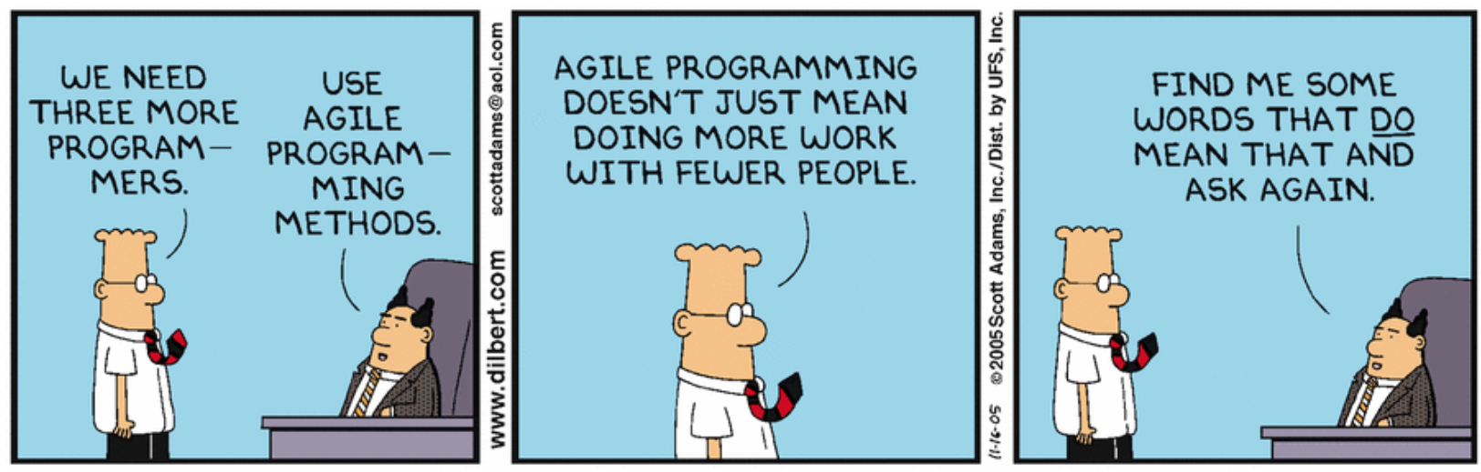
万能的敏捷?
项目的期限不能改动；敏捷能帮我早日完成任务?
回答: 敏捷不是万能。 敏捷的方法能帮助你更早地知道你是否能如期完成任务。仅此而已。
敏捷的方法（迭代的方式）能帮你尽快让用户看到项目的（部分）价值。
当你尽早交付（部分）价值的时候， 也许用户对你目前交付的东西已经很满意了，这样你就不用再花时间来实现其他计划中的事情。
另一种可能是， 用户看到了（部分）系统，他们对整个需求有了新的认识，这样你就可以实现他们新的需求，而不用再浪费时间.
时间 / 资源 / 质量
快 / 便宜 / 好

Slide 63
敏捷 和 PDCA
它与质量控制理论的模型如经典的 戴明 环（Plan-Do-Check-Act/ Adjust，PDCA）没什么太大区别。
在迭代开始时，团队审视摆在他们面前的任务，选择他们认为可以在迭代期间 完成的那些任务（Plan）。然后团队独立地尽最大努力完成这些任务（Do）。 在迭代结束时，团队给利益关系人展示成果（Check），并对开发流程进行调 整（Act/Adjust）。

Slide 64
敏捷在实践中的教训 1
敏捷宣言表明的是一些优先级，不必当作圣旨或者教条来争论。
Scrum Master 不是一个官，而是一个没有行政权力的沟通者，就像微软 的 PM 那样。他 / 她同时还要在团队中做具体的工作。
一些项目需要很多暗箱操作和政治角力才能搞定，Scrum 会把这些矛盾 都摆到明处。这有好处，也有风险。
在复杂的项目里，要让一线团队成员做决定。

Slide 65
敏捷在实践中的教训 2
创业团队其实经常是运行在 Scrum 的模式中
只不过大家太忙， 没工夫论证自己到底有多么 Scrum
在 Scrum 计划阶段的估计不是一个“合同”，领导们不要把它当成一个 合同。估计总是不准的。坚持短期的 Sprint，这样即使不准的估计也不会有大的损害。
不要和管理层谈“流程”，他们只关心“结果”。
在大型团队、跨地区的团队，或者复杂项目中，Scrum 并没有非常完美 的答案，Scrum 的创始人也承认这一点 。

Slide 66
敏捷流程遇到的问题和解法
同学们在做项目的过程中要解决：
Backlog：
各个需求和任务之间是有种种复杂的依赖关系的，除了优先级之外，我们还要考虑相互的依赖 关系。怎样在计划（Backlog）中体现依赖关系呢？
在认领任务的时候，
如果团队成员都对某个任务不感兴趣，都不认领这个任务，怎么办？团队成员小飞想认领某个 任务A，但是A的实现要依赖于任务B，但是B没人认领，小飞也不具备足够的知识去完成B， 怎么办？
有些成员认领的任务很多，有些成员认领的任务很少，忙闲不均，怎么办？
每日例会流于形式?
解决：一定要报告 “剩余多少时间”
不同大小的任务，在报告中都是一个点
解决：不允许有长于 4 小时的工作。要用WBS 把长的工作分解

Slide 67
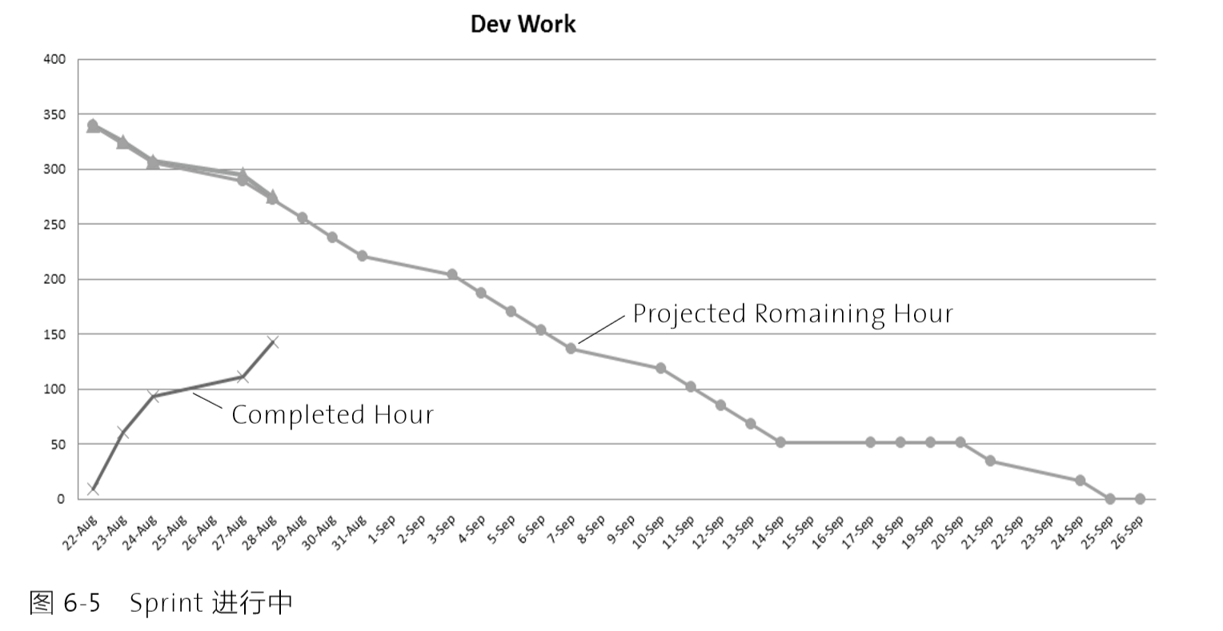
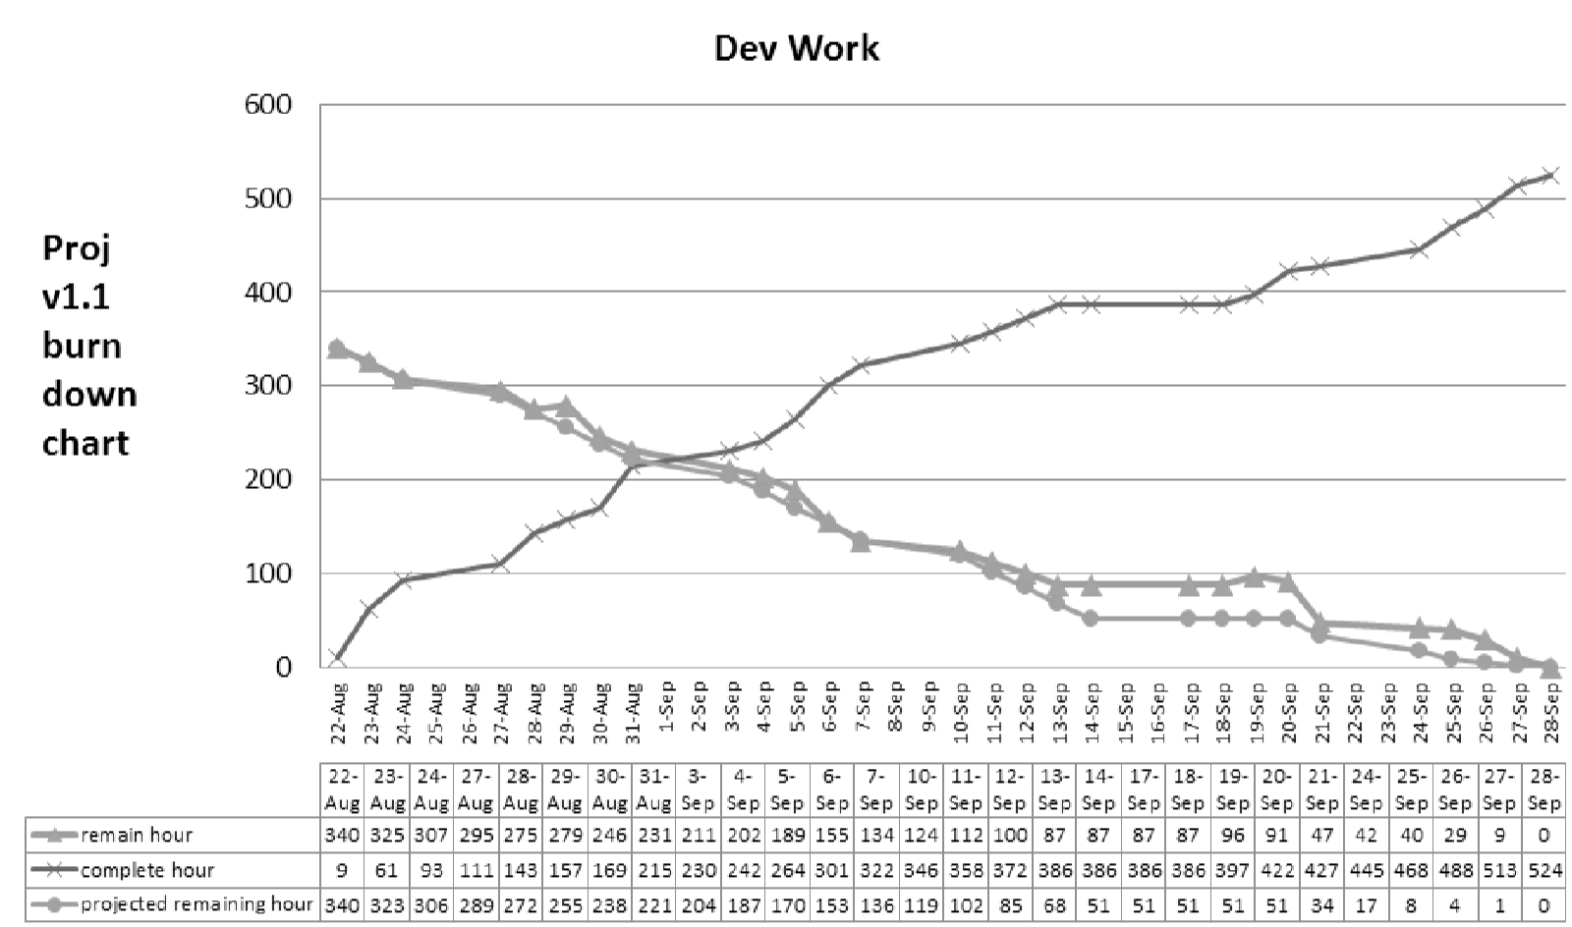
更细致的跟踪 – 项目的PM每天更新
有三个每天跟踪的时间值：
实际剩余时间（Remaining Hour）：
每个团队成员所有任务的剩余时间的总和。
预估剩余时间（Projected Remaining Hour）：
根据每个人每天的理论进度推算的剩余 时间。
实际花费时间（Completed Hour）：
实际花费的时间。

Slide 68
敏捷碰到的问题和解法
谁来做测试？测试如何敏捷地计划？

Slide 69
BDD
再进一步：Behavior Driven Development （行为驱动的开发）
驱动原因：“Above all BDD is a mechanism for fostering collaboration and discovery through examples.”
User story: “As a <role> I want <feature> so that I can <benefit>”.
BDD: “In order to <realize benefit> as a <role> I want <feature>.
Notes:
资料：
https://www.oreilly.com/library/view/bdd-in-action/9781617291654/
起源：
https://medium.com/the-reading-room/behaviour-driven-development-a-better-agile-778d2d2a7ab5
帮助测试：
https://medium.com/agile-vision/behavior-driven-development-bdd-software-testing-in-agile-environments-d5327c0f9e2d

Slide 70
BDD
原则
Business and Technology people should refer to the same system in the same way
要用客户听得懂的语言, 从用户的角度描述功能和系统
Any system should have an identified, verifiable value to the business
任何功能必须给顾客有明确的，可确认的价值
Up-front analysis, design and planning all have a diminishing return
事先的分析, 设计和计划会过犹不及
反面例子:
设计一个用户会很少用到的功能
软件界面充斥了各种专业术语
研究并执着地改进很复杂的模块, 但是这些改进对用户没有什么用处。

Slide 71
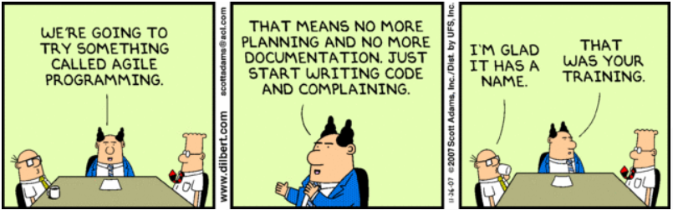
Remember
不要把 Agile 变为 教条!

Slide 72
敏捷有自己的适用范围
客观因素\最适用方式 | 敏捷 (Agile) | 计划驱动 (Plan-driven) | 形式化的开发方法 (Formal Method)
产品可靠性要求 | 不高, 容忍经常出错 | 必须有较高可靠性 | 有极高的可靠性和质量要求
需求变化 | 经常变化 | 不经常变化 | 固定的需求，需求可以建模
团队人员数量 | 不多 | 较多 | 不多
人员经验 | 有资深程序员带队 | 以中层技术人员为主 | 资深专家
公司文化 | 鼓励变化, 行业充满变数 | 崇尚秩序, 按时交付 | 精益求精
实际的例子 | 写一个微博网站; 面向消费者的APP | 开发下一版本的办公软件; 给商业用户开发软件 | 开发底层正则表达式解析模块; 科学计算; 复杂系统的核心组件
用错方式的后果 | 用敏捷的方法开发登月火箭控制程序, 前N 批宇航员都挂了。 | 部分方法还是有效的； 但是，用全套敏捷方法, 商业用户未必受得了两周一次更新的频率。 | 敏捷方法的大部分招数都和这类用户无关, 用户关心的是: 把可靠性提高到 99.99%, 不要让微小的错误把系统搞崩溃!

Slide 73
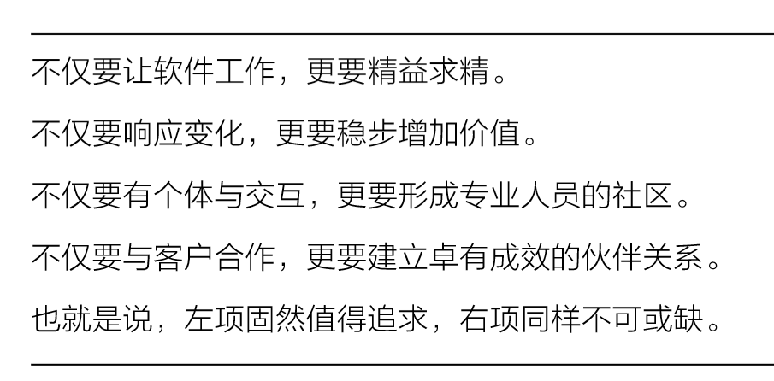
敏捷继续发展 – 匠艺宣言 （Craftsmanship）

Slide 74
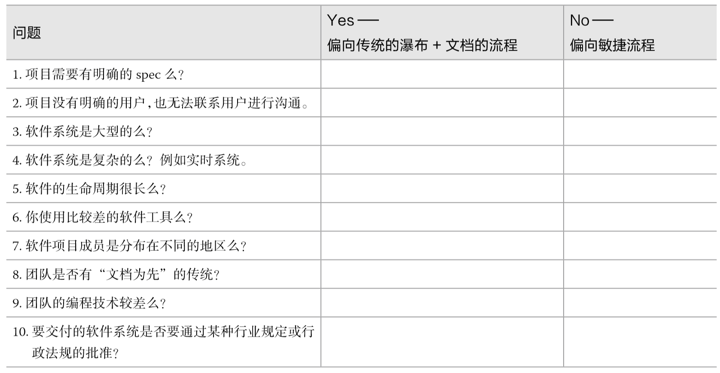
何时选择敏捷？

Slide 75
练习和讨论
请看练习题
http://www.cnblogs.com/xinz/p/3852390.html
阅读关于软件工程方法论的文献并分享心得
http://www.cnblogs.com/xinz/p/3852390.html

Slide 76
appendix

Slide 77
实战中的软件工程
构建之法 – 现代软件工程 第 7 章
邹欣
2018

Slide 78
MSF 的来历
前面的章节介绍了软件开发的各种方法论以及一些原则和宣言。宣言令人激动， 但是宣言不能代替软件，用户不会看了宣言就掏钱买软件。那么近二十年来世界上最大的 软件公司 — 微软公司有什么软件开发的思想和宣言呢？
微软解决方案框架（Microsoft Solution Framework，MSF），也就是微软 推荐的软件开发方法。
1993 年，微软在总结了自己产品团队的开发经验和教训，以及微软咨询 服务部门的业务经验后，推出了 MSF。当时的 MSF 只是这些经验和教训的初步 总结。在以后的几年中，MSF 进一步吸收了微软各个部门和微软的合作伙伴在实 际项目中的经验。
2002 年，随着 Visual Studio .NET 的发布，微软发布了一系列 关于 MSF 3.0 的白皮书。
2006 年，MSF 4.0 随着 Visual Studio Team Foundation Server 2005 发布。它增 加了不少敏捷开发的内容，并且明确描述了团队协作的典型流程和在新的团队协 作软件包 VSTS 中的应用。
2008 年，MSF 4.2 随着 Visual Studio Team Foundation Server 2008 发布，它在 文字和表达上有一些变化，但实质精神和 MSF 4.0 是非常一致的。
2010 年之后，随着 Visual Studio 软件开发系统的更新，MSF 也发生了一些变化， 对于敏捷的流程（Scrum、Agile）有更多的支持 。
Notes:
官方网页https://msdn.microsoft.com/zh-cn/library/dd380647.aspx

Slide 79
MSF 原则
推动信息共享与沟通（Foster open communications）
为共同的远景而工作 (Work toward a shared vision)
充分授权和信任（Empower team members）
各司其职，对项目共同负责（Establish clear accountability and shared responsibility）
重视商业价值（Focus on delivering business value）
保持敏捷，预期变化（Stay agile, expect change）
投资质量（Invest in quality）
学习所有的经验（Learn from all experiences）
与顾客合作(Partner with internal & external customers)

Slide 80
#1 open communications
推动信息共享与沟通（Foster open communications）
TFS, work item, version control, sharepoint, TFS Alert。
在TFS中，所有和项目有关的信息都会保存起来。
看不到所有信息，那么项目进度以及项目中存在的各种问题就不能及时让所有人知道，这样MSF中其他的原则也就不能实行了。

Slide 81
#2 Work toward a shared vision
为共同的远景而工作 (Work toward a shared vision)
这个目标必须是明确的，没有二义性；
这个目标不是当前就能达到，必须是通过努力才能达到的；
这个目标不是空泛的，它应该对项目成员每天的工作都有指导作用。每天你来上班，如果发现你做的事情和项目的远景没有帮助，你应该提出来。

Slide 82
Change of vision
比如我们村里曾经有个体育新闻网站，当时它的远景号称是——
“移山体育网提供即时、准确的体育新闻，它提供论坛，体育用品购物网络，使得体育爱好者能共享一个公平、健康、安全的交流环境。”
Later… to some members:
“移山体育网要吸引眼球和广告，直到找到买家为止。”
提供球星和他们女友的照片 （2007年写的）
看这个体育新闻网站

Slide 83
#3 Empower team members
充分授权和信任（Empower team members）
（1）平等协作——成员之间，团队之间是平等协作的关系；
（2）充分授权给团队和成员。
这就是为什么MSF团队模型是网状，而不是层次结构。
这样做有什么好处？
（1）被授权的人会承担起自己对项目的责任，同时也期望同事们也同样对项目负责；
（2）MSF提倡自下而上的计划，

Slide 84
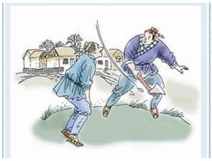
#3 (cont.)
郢（ yǐng ）人垩慢其鼻端，若蝇翼，使匠石斫之。匠石运斤成风，听而斫之，尽垩，而鼻不伤。郢人立不失容。宋元君闻之，召匠石曰：‘尝试为寡人为之。’匠石曰：‘臣则尝能斫之，虽然，臣之质死久矣。’

Slide 85
#4 Establish clear accountability and shared responsibility
各司其职，对项目共同负责（Establish clear accountability and shared responsibility）

Slide 86
Roles and accountabilities
关键质量目标 | MSF小组角色 | 出口条件
按约束条件交付产品 | 程序管理 | 我们的项目是在时间/资源的条件内交付的么？
按产品规格说明开发产品 | 开发 | 我们是否按照功能说明完成了各项功能？
保证所有问题都得到处理 | 测试 | 我们发现了所有的问题，而且都有处理方案吗？
产品部署和后续管理 | 发布管理 | 客户是否能快速方便地部署产品和进行后续管理？
让产品更好用 | 用户体验 | 产品是否适应用户的使用习惯？易学易用？
让客户满意 | 产品管理 | 客户是否（在总体上）满意我们的项目？

Slide 87
Example
侵官之害甚于寒

Slide 88
When you over-do it…
各个角色拘泥于自己的定位, 把“完成本职工作” 作为最高目标, 忘记了”服务用户” 这一目的。
例子:
Scott Peck 在印度宾馆吃早餐, 有人不小心洒了牛奶, 众多侍者照样踩踏过去, 无人打扫.
原因: 负责打扫的人 [属于最低种姓]下午才上班。
Notes:
(Scott Peck – The Road Less Traveled and Beyond)

Slide 89
#5 Focus on delivering business value
重视商业价值（Focus on delivering business value）
一个沉溺于技术而忽略商业价值的团队，就像盲人骑烈马，跑起来很拉风，但最终不免人仰马翻。

Slide 90
Joel’s words
“Don’t start a business if you can’t explain what pain it solves, for whom, and why your product will eliminate this pain, and how the customer will pay to solve this pain.”
如果你还没有能说清楚你的产品解决了什么问题，为谁解决问题，为什么你的产品会解决这些问题，以及客户怎样付钱让你解决问题，那你就不应该贸然创业²。

Slide 91
#6 Stay agile, expect change
保持敏捷，预期变化（Stay agile, expect change）
关键是要给客户提供及时、准确的信息，根据客户的反馈进行修改。
质量是重要的，但是如果你的功能不能满足客户不断变化的需求，注意是“不断变化的需求”，那么再高的质量也没有用处。

Slide 92
#7 Invest in quality
投资质量（Invest in quality）
投资要讲效率
Learn just enough to work
投资要讲时机
Learn right before you need something
Should all people learn “DirectX”?
投资是长期的
Improve quality for the long run
Quality != Perfect

Slide 93
Blood type
我觉得和人类血型类似，大家的“软件血型”也可以分4种：
A型：他们知道优秀的软件公司会发布有已知缺陷的软件；
B型：他们不相信这一点；
O型：他们不知道这一点，因此嘴巴惊讶成O型；
AB型：他们对于自己开发的软件是A型，对于别人开发的软件是B型。

Slide 94
#8 Learn from all experiences
学习所有的经验（Learn from all experiences）
把经验总结出来；
分享经验。
为什么要坚持总结和分享？是为了——
让团队成员从别人的成果和失败的例子中学到东西；
帮助新项目重复以往成功的做法；
培育团队总结的习惯和“批评与自我批评”的文化。

Slide 95
#9 与顾客合作
项目的商业价值要由用户决定, 但是
用户不懂他想要什么。有些用户只有一个模糊的需求，他们说：我们企业要上ERP！你给我整出来。这种情况下，我们得和用户一起做需求分析，先把牛找出来；
用户想要的和商业价值无关。有些用户说，我想让每个按钮都是半透明的，还要有三维效果，就像聊天软件一样酷！这些要求和顾客商业的价值没有直接联系。
用户想要的我们还不懂。这种情况下，我们是牛，用户是在对我们弹琴；
和顾客合作，实现用户的价值

Slide 96
Bad example
大家心里想的不是牛，也不想弄清牛想什么，只要有钱就行。例如：
客户：你能不能做5G？
我们：上5G干啥？我们还搞不懂 5G，好像没有人真正需要5G。
客户：对，我也不懂 5G，但是我手里有五百万预算要花掉。
我们：啊呀，你干吗不早说，那咱们就搞一个五百万的5G项目好了！

Slide 97
实战中的软件工程
微软公司有什么软件开发的思想和宣言呢？
MSF
在实践中有什么探索呢？

Slide 98
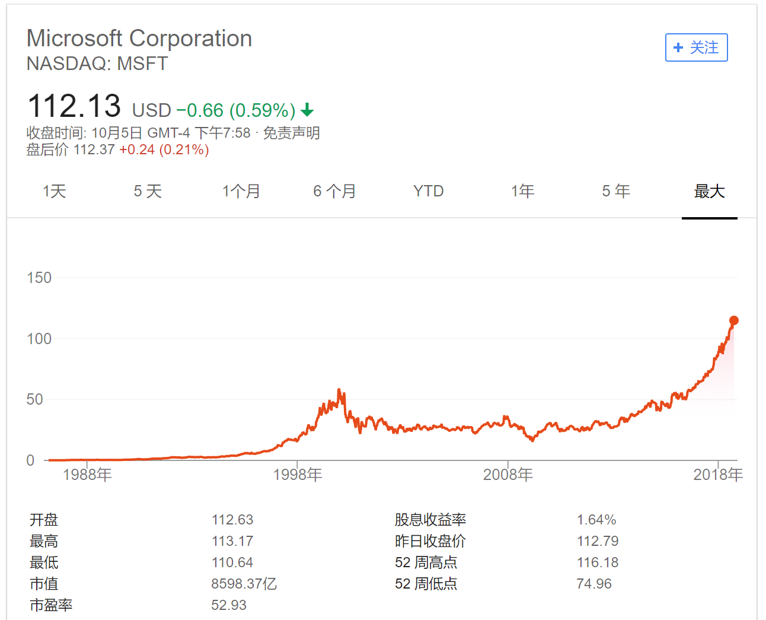
How — a brief history
微软如何做项目管理
（传说和个人经历）
牛仔式的开发 Cowboy
用简单工具：Excel，Notepad
专用工具：Raid
用聊天工具来管理行么：BBS
通用的项目管理工具：MS Project
转回专用工具：Product Studio
开放的工具：VS Team Foundation
继续开放： git + TFS

Slide 99
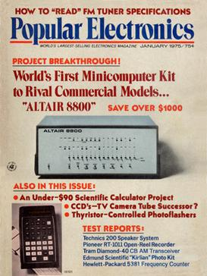
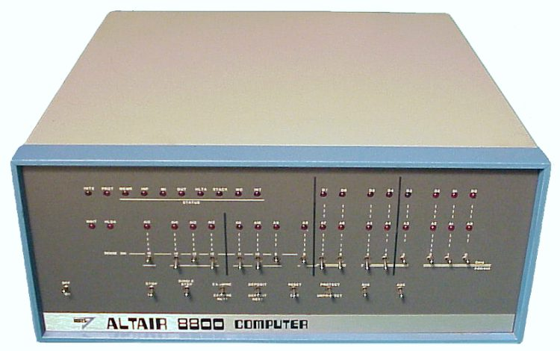
Cowboy
Just write code!
Depends on personal technical strength
Story — First Basic interpreter
Cowboy style （牛仔风格）
Individual excellence
Hard working

Slide 100

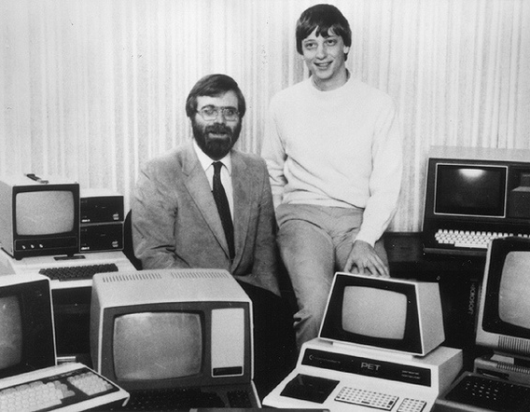
如何克服困难
时间紧：睡在机房里面
任务重，无实体机器：
分工：Paul 写模拟器， Bill 在模拟器上写Basic 的解释器
突发情况：发现没有写解释器loader
在飞机降落的过程中写出来
结果：
第一次在实体机器上演示就成功
Notes:
https://www.youtube.com/watch?v=pqAg0GJLPGk

Slide 101
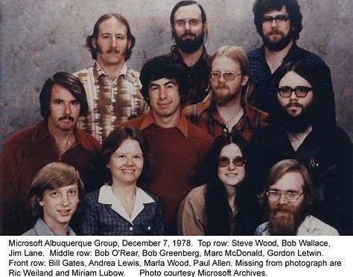
有奖竞猜(1)
一个员工对BillG 说 :
俺上午10点钟来上班，晚上10点才离开。累。。。
BillG 的回答是：
同志们辛苦了！
洗洗睡了吧！
你不是一个人在战斗…
怎么搞的，只工作了半天？

Slide 102


Excel, NotePad，Whiteboard
Excel and other simple tools
Easy, everybody has it and can use right away
Problems：
Hard to store and retrieve history
Cannot handle large teams
Lack of support for sharing and multiple editing

Slide 103
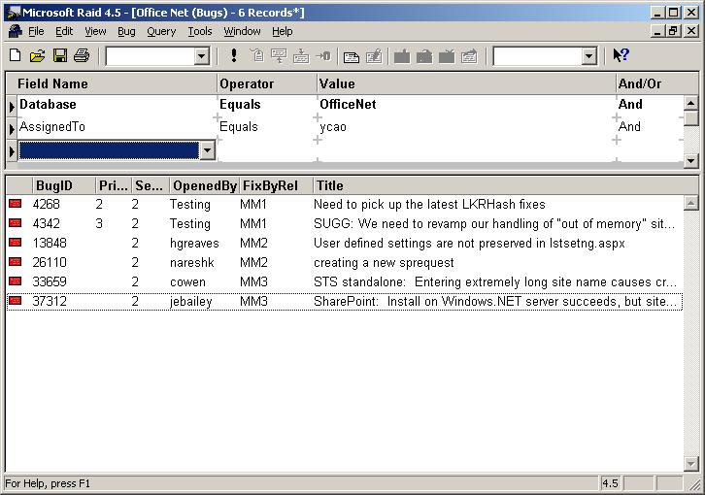

Raid — bug killer

Slide 104
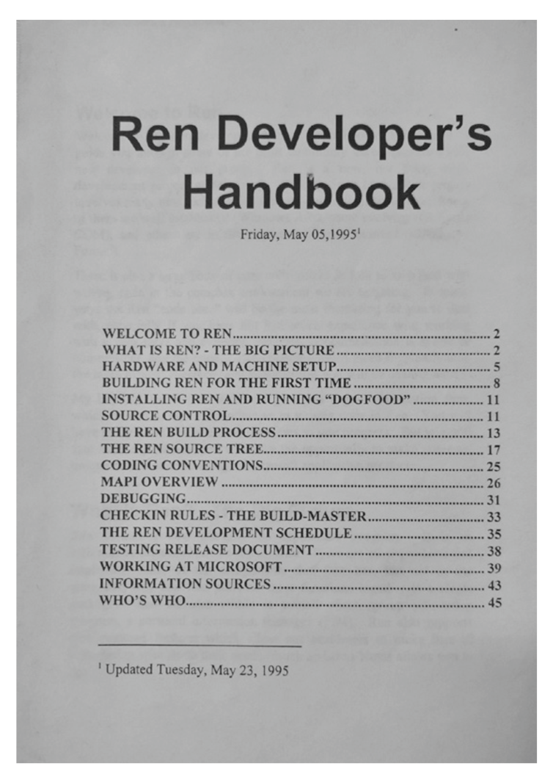
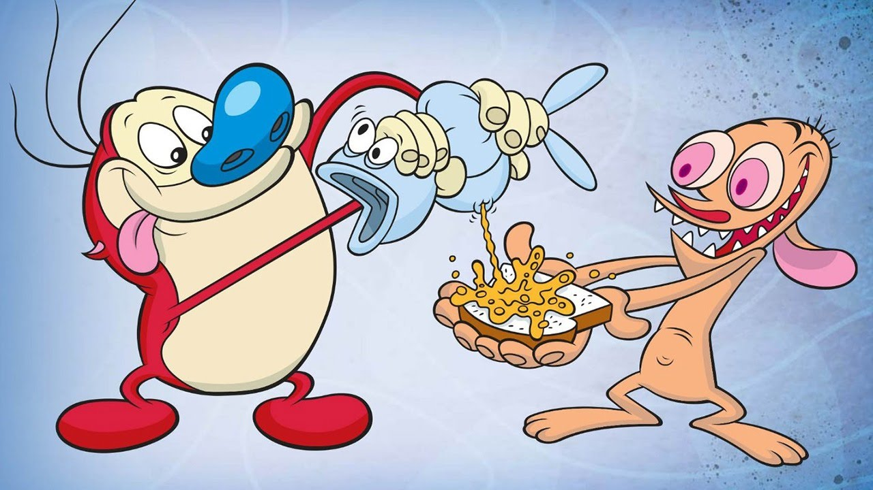
Outlook 团队 - dev入门手册

Slide 105
Raid
Everything is “bug”
You can create/edit/query bugs
Bug fields：
Title/priority/severity/assigned to
A field called “issue type”
Bug, suggestion，localization issue, performance
Different Issue Type implies different work flow
Raid as part of MS culture —“raid me a bug”.
Manage windows 95/2000, office 97, millions of records

Slide 106
BBS （Microsoft Exchange Public Folder）
我们平时就在BBS 上活动，能否也用BBS 来管理软件开发呢？
Outlook 98: solve the sharing problem
Part of “dogfood exchange”
Fast definition of exchange forms, and easy sharing
Clear roles and responsibilities
Can sort by key fields and show simple project status
issues：
No history
No easy query language
Almost like today’s SharePoint list, or 水木BBS
Lesson – let each team decide what’s best for the team.

Slide 107
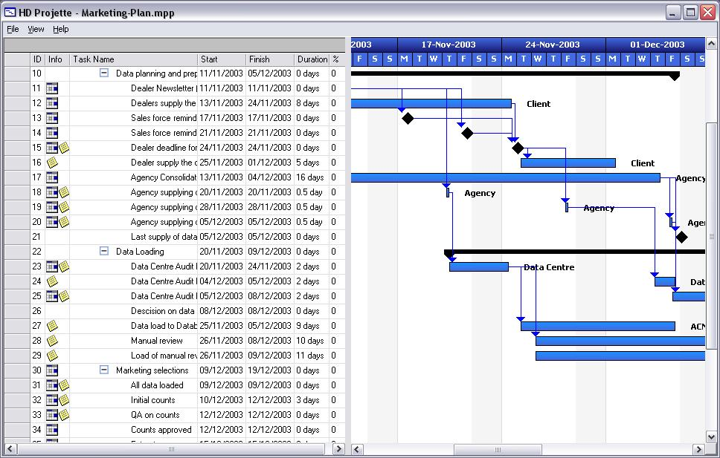
Microsoft Project
Why can’t we use MS Project to manage our software project?
Great in high level planning
Huge charts and tables in the hall way

Slide 108
Microsoft Project
Troubles
Sharing
It assumes everybody finishes one task then start the next one.
Dependencies become a mess （复杂的依赖关系）
How to assign on task to another person, while keeping the previous history?
How to show the status of the whole team?

Slide 109
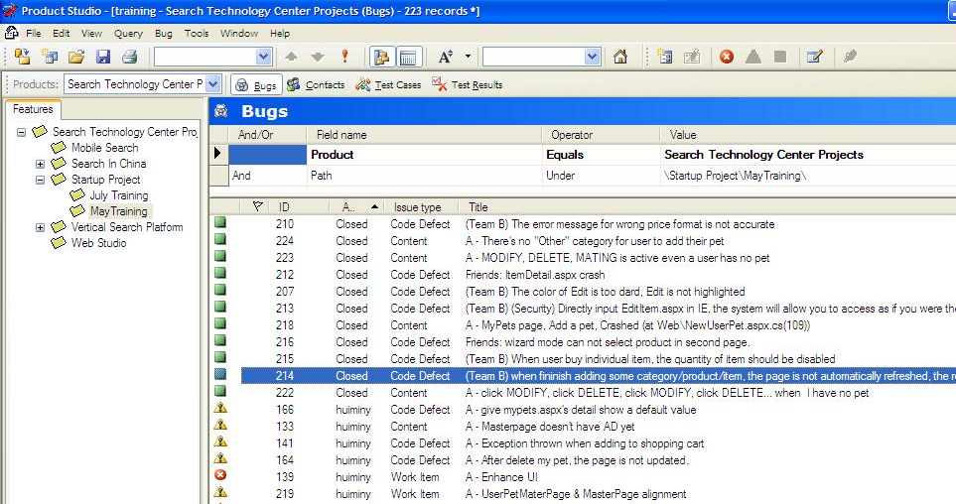
Product Studio

Slide 110
Product Studio
We used in Outlook XP – Outlook 2007
Provides Object Model for add-in
Replaces Raid
Product Studio supports more types
bugs/TestCases/TestResults.
Planning to support “task management”

Slide 111
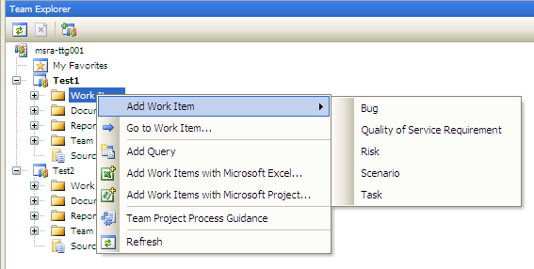
Team Foundation Server
Work item = all things we need to do

Slide 112
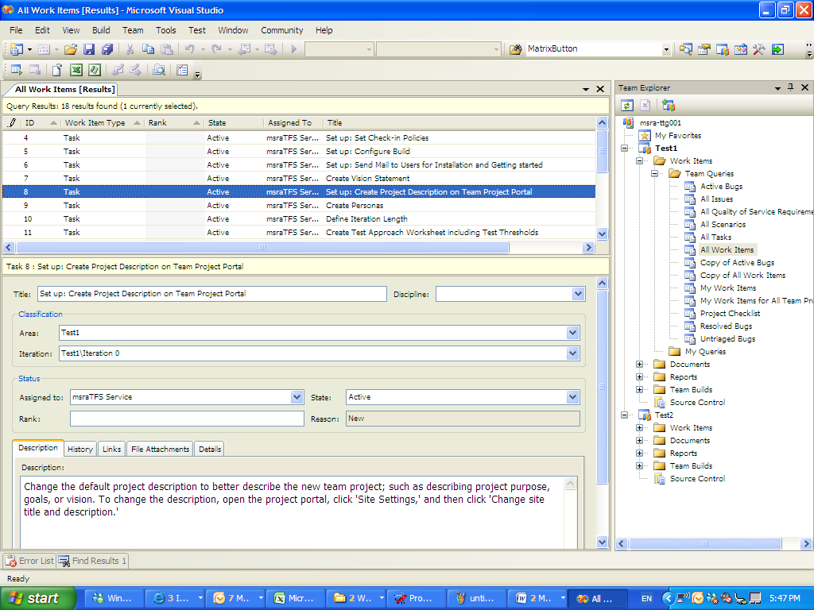
TFS

Slide 113
TFS work item types
Work item types
Task
Bug
Scenario
Risk
Quality of Service Requirement
Reference name
The permanent name for a field
Company.domain.name

Slide 114
Strength of TFS
Flexible
Team size 5 ~ 2000
Support different process (MSF Agile, CMMI)
Integrated tool
Work item tracking / source control / build / reporting
public Web Service API
Work with 3rd party apps
public programming API
You can design your own add-in
Web interface，and multiple clients

Slide 115

TFS & Win10
Most of current MS projects are managed by TFS
People: 30,000
Source code: 100G
Location: 6 different time zones

Slide 116
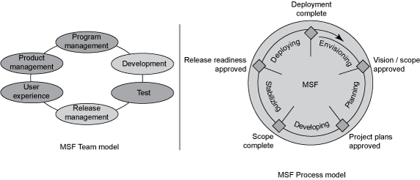
Roles in Microsoft Teams
Dev
Test
PM

Slide 117
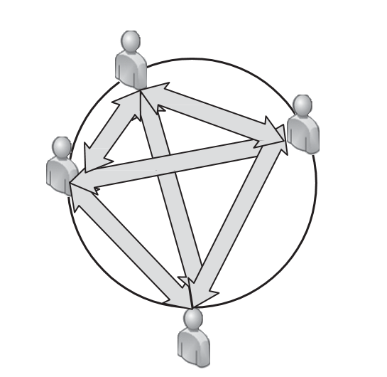
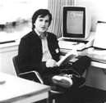
History of PM in Microsoft
As the team grows, communication becomes a problem
O(n^2)
Keep adding programmers into a team is NOT going to work
Charles Simonyi has an idea
Notes:
From Joel on Software

Slide 118
Original idea of PM
Program Manager
Master Programmer vs. Slave Programmer
Master Programmer (Program Manager)
Write high level code
Slave/Junior Programmer
Write detail implementation code
Works for a PM
“programmer’s apprentice” - similar idea
But, nobody wanted to be a “slave”, or an “apprentice”

Slide 119
A bunch of busy engineers
Software development was getting so complicated that
None of the programmers had the time to figure out how to make software that was either usable or useful.
The marketing team was ranting and raving about customer needs and nobody had time to talk to them or translate their MBA-speak into actual features.
Product design involves a lot of work:
talking to users,
running usability tests,
reviewing competitive products,
and thinking hard about how to make things easier,
most programmers just didn’t have the time (nor were they particularly good at it).

Slide 120
Turn the idea around
Jabe Blumenthal (1984, first PM)
PM
Do everything besides coding and testing
PM would own the design and the spec for products.
PM has similar career path as dev/test
PM->PM II -> Senior PM -> Principal PM ->…
PM->PM lead -> PM Manager (Group PM) ->Director of PM -> VP in charge of PM

Slide 121
Role of PM - Money
Role of PM
Gather requirements
Design UI, Write spec
Coordinate marketing, documentation, testing, localization
Lead the team to reach decision (as money to the society)
PM: focus on the big picture, the balance of Time/Resource/Feature
Dev/test/etc: focus on individual technical issues

Slide 122
Project Manager vs. Program Manager
Proj. Manager | Prog. Manager
Leads a team of subordinates to work on a project | Work with peers on feature(s)
Usually the single person representing the project to stake holders and customer | many PMs working inside a team
Has final say about features and other decisions | Work with others to reach a decision
Also focus on People management | Focus only on technical issues

Slide 123
有奖竞猜(2)
What’s Microsoft Dev : Test ratio in 1982?

Slide 124
Tools + methodology
Ad hoc ->General -> specialized
Excel -> Raid -> Project ->Product Studio -> TFS
Methodology evolves
All devs in early years
Shared test team to specialized test team
dev: test 20:1 to 1:1
PM (1984)
Feature team
pm + dev + test
Focus on security and process
MSF 4.0
Agile
MSF for CMMI

Slide 125
MSF & other theories
MSF & CMM
Should we use Capability Maturity Model to measure MS process?
MSF & Six Sigma
A six sigma process is one in which 99.99966% of all opportunities to produce some feature of a part are statistically expected to be free of defects (3.4 defective features / million opportunities)
Should we treat software development as hardware manufacture?
MVP: Minimum Viable Product
MBP: Maximum Beautiful Product

Slide 126
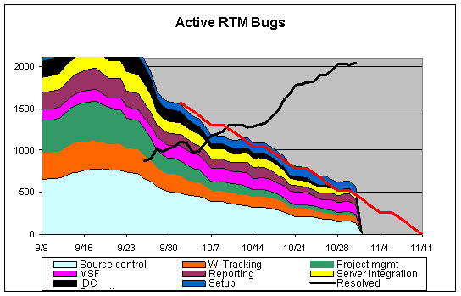
Drive for result – death march
Stabilization
Drive to ZBB

Slide 127
2008 — later
Agile Process
SCRUM, Burn Down Chart
Continuous Improvement
Quick feedback and fix from users

Slide 128
新做法
和用户社区有紧密的联系，要发布的功能都事先通气
在公司内部采用了Stack Overflow 企业版，大家在内部的Stack Overﬂow 进行技术交 流
TFS 也和Git 无缝集成，微软的默认源代码管理工具采用了Git 为了让Git 能处理 庞大的代码库，TFS 团队还进行了几次技术改造，并且把这个项目开源共享。
自组织的团队: 每个大的里程碑结束后，所有的团队成员都可以自己选择下一个项目
这时候，项目的领头人，通常是研发组长和PM，就要一起极力向大家兜售自己项目 的意义，声称在他们领导下的团队将是多么有意思，等等。数据显示，八成的团队成 员留在原来的团队，二成换组，这对于团队技能的持续性、开拓新机会、带来新鲜血液， 都是很好的平衡。

Slide 129
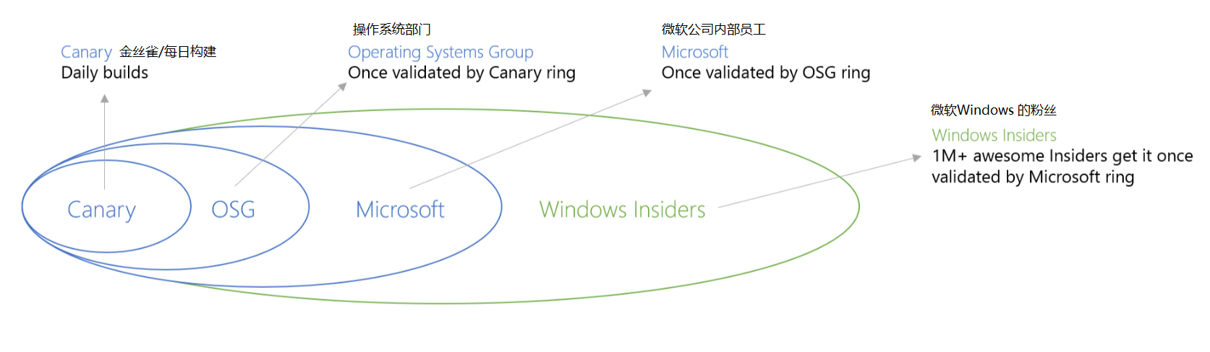
Windows 10 Release
Daily Build & Test: Canary
Depends on quality, push to OSG/Microsoft/Windows-Insiders

Slide 130
Windows 团队取消了专职测试

Slide 131
Summary
Technology and culture shapes the way we manage project
Technology
Whiteboard, excel, notepad, client/server, managed code, web…
Culture
Result-driven
Hard working
Dogfood
Let individual team make decision
Postmortem, keep learning
Respect the rules in software engineering

Slide 132
Different types of “Building”
Build To Learn：
开发软件，构建系统的目的是做进一步的试验，试图发现客观规律或某个试验方法的优点与缺点。这些项目经常是科研论文的基础工作。
Build To Show：
为了突出地展现某个技术的作用，开发一些演示为目的的软件，这些项目很吸引眼球，经常获得新闻报道，但是功能未必全面或实用。
Build To Serve：
为了服务一定范围的目标用户而构建的工具等，有时以公开的SDK 形式发布，让别的研发人员使用。
Build To Win：
以在市场上赢得用户为目标而构建的软件。这也是种种科学发现，技术突破最好的试金石。所有以营利为目的的公司和团队都在为此努力。

Slide 133
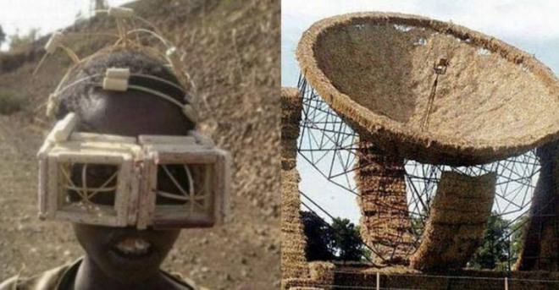
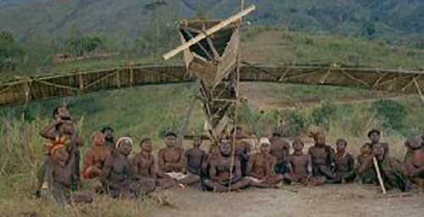
Cargo Cult
二战时美军在太平洋某个小岛修 建了机场，岛上的土著们看到士兵头戴钢盔，身背步话机，嘴里不停地叽里咕噜。 然后，神奇的大鸟从天而降，士兵们从鸟肚子里拉出一箱箱货物，土著们也偶尔能 分到一些口香糖、香烟等新鲜玩意。战后美军撤了，土著们开始举行庄严的仪式， 他们把椰子壳扣在脑瓜上，身上绑着树枝冒充天线，模仿美军的样子，向空中喊叫， 希望神奇的大鸟能和以前一样从天而降。然而大鸟终究没有来，于是他们用椰子树 和野花扎了一个色彩斑斓的飞机模型来模拟大鸟的降落。
货船崇拜（Cargo Cult），就是试图以形似而神不似的努力， 去期望奇迹的发生。
Notes:
https://www.newhistorian.com/melanesian-cargo-cults-consumerism/8821/

Slide 134
避免 “形似而神不似”
做好软件项目，离不开人、技术、工具和方法。什么是软件开发的本质？
文盲戴上度数合适的眼镜，就能识字么？
“识字”的本质是什么？
什么样的条件能导致装 满货物的飞机降落到一个小岛上？
这个事情发生的本质原因是什么？ 是用椰子壳 做的头盔么？如果把头盔换成正牌的美军头盔，“ 飞机到来”的成功率会增加么？
团队A 用简单的看板方法，把写有任务内容的小贴纸贴在墙上；团队B 用大型项 目管理软件，把任务状态存储在数据库中， 并通过算法画出任务变化的曲线。仅此区别，能推导出这两个团队的成功率的区别么？

Slide 135



References

Slide 136
练习和讨论
http://www.cnblogs.com/xinz/p/3854387.html

Slide 137
appendix

Slide 138
谢谢！

